Slide 1
Konferencja
Rzecznika Praw Obywatelskich i Habitat for Humanity Poland
Przeciwdziałanie bezdomności i wykluczeniu mieszkaniowemu – potrzeba systemowej prewencji i instytucjonalizacji usług społecznych
Warszawa, 5 października 2017 r.
O potrzebie profesjonalizmu i partnerstw – towarzystwa budownictwa społecznego na rzecz mieszkań wspomaganych
dr Alina Muzioł-Węcławowicz

Slide 2
Towarzystwa budownictwa społecznego /TBS/
główne zadanie - budowanie domów mieszkalnych i ich eksploatacja na zasadach najmu
są profesjonalnym deweloperem i zarządcą nieruchomości sektora publicznego
mogą realizować również inne cele mieszkaniowe, w tym programy mieszkań wspomaganych
powiązane z gminą, realizują politykę mieszkaniową gminy
mają dostęp do preferencyjnego finansowania zwrotnego
funkcjonują w formule „not-for-profit”
/zysk na działalność podstawową/
mają ugruntowaną pozycję
TBS:
działają od 1996 r.
wybudowały ponad 85 tys. mieszkań
w 310 miejscowościach

Slide 3
najemca
najemca
najemca
rada gminy
zarząd
sprawy społeczne
budżet/majątek
……
NGO
gmina
TBS
NGO
inni partnerzy:
sponsorzy
powiat
…..
mieszkańcy
wolontariusze
BGK
/program rządowy/
inne źródła finansowania
fundusze UE
komercyjne
…..

Slide 4
Finansowanie mieszkań wspomaganych realizowanych przez TBS
preferencyjny kredyt/obsługa emisji obligacji z BGK w ramach rządowego programu popierania społecznego budownictwa czynszowego
wsparcie bezzwrotne z Funduszu Dopłat w BGK – TBS we współpracy z miastem
środki gminy
finansowanie komercyjne
środki z partycypacji /gmina, OPP, przyszły najemca/
Nowości:
  OPP może być partycypantem w TBS
  preferencyjne finansowanie może objąć pomieszczenia wspólne dla seniorów

Slide 5
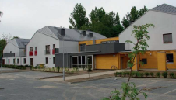
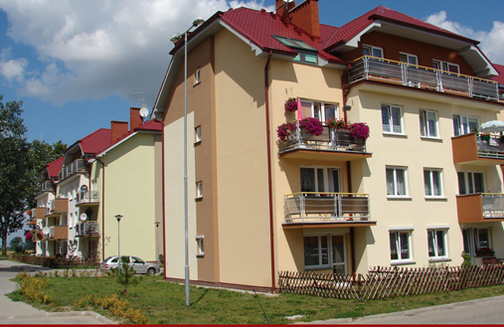
Stargardzkie TBS
Potrzebny Dom:
Bez barier
Na start
Nie sami
Nasz dom
Od nowa
Źródło: Stargardzkie TBS
Lider pośród TBS
w realizacji mieszkań wspomaganych

Slide 6
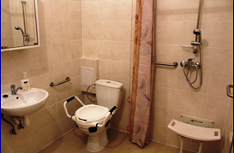
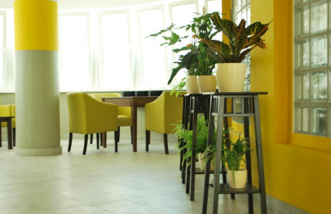
Szczecińskie TBS
Mieszkania wspomagane dla seniorów
b. duże zainteresowanie seniorów wynajmem mieszkania
umowa najmu mieszkania zawarta w systemie „najem - podnajem” ( umowa najmu Szczecińskiego TBS z Miastem Szczecin, umowa podnajmu Miasto Szczecin z seniorem)
Klub „Senior Wigor” (Senior+)
posiłki dostępne dla seniorów – klubowiczów
usługi opiekuńcze świadczone na zasadach wynikających z ust. o pomocy społecznej
brak barier w mieszkaniach
integracja międzypokoleniowa – „inkubator” dla usamodzielniających się wychowanków pieczy zastępczej
Współpraca MOPR i TBS

Slide 7
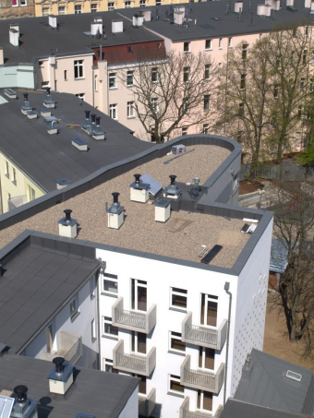
Szczecińskie TBS
Mieszkania wspomagane – oferta STBS:
dla seniorów
dla osób niepełnosprawnych
ruchowo
dla rodziny w kryzysie
dla dziecka /piecza zastępcza/
dla dorosłych wychowanków
pieczy zastępczej
M
I
E
S
Z
K
A
N
I
E
Źródło: Szczecińskie TBS

Slide 8
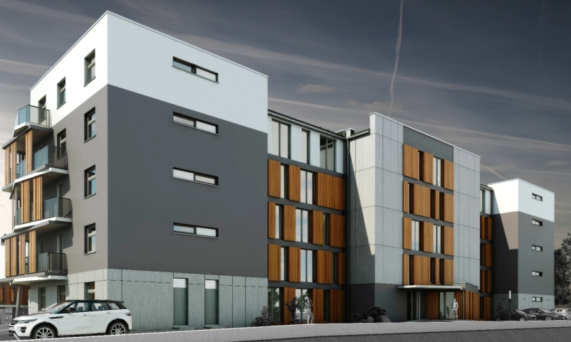
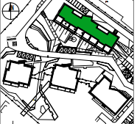
ZBM II TBS w Gliwicach
CENTRUM 50+ /w realizacji/
1 budynek mieszkalny z mieszkaniami na sprzedaż /39 mieszkań/
2 budynki – mieszkania na wynajem w formule TBS /45 mieszkań/
1 budynek usługowo-użytkowy /min. gabinety lekarskie,
rehabilitacyjne, gastronomiczne, catering/
1 – 2 – 3 pokoje
Duże balkony, tarasy na parterze
Źródło: ZBM II TBS, www.tbs2.pl

Slide 9
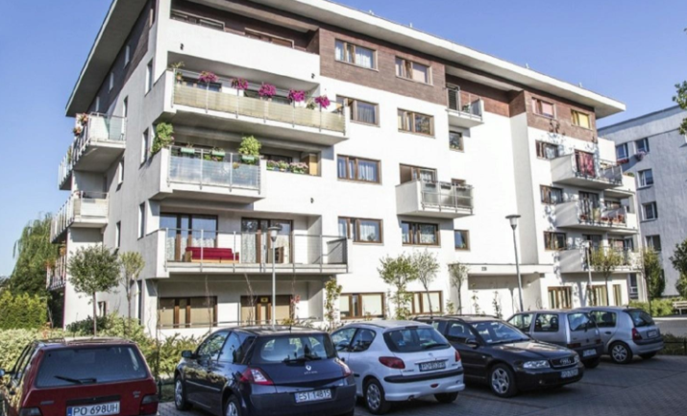
Poznańskie TBS
141 lokali przeznaczonych dla seniorów mieści się w trzech budynkach: przy ul. Drewlańskiej 10 oraz przy ul. Grabowej 22B i 22C,
mieszkaniami dysponuje miasto na podstawie umów partycypacyjnych z TBS
pierwsze mieszkania – 2008 r.
Nowa inwestycja – Strzeszyn
70 mieszkań w systemie TBS, w tym dla seniorów
Przedszkole
288 mieszkań, realizowanych w programie „Najem z dojściem do własności”
Źródło: Poznańskie TBS, UM Poznania

Slide 10
Dziękuję za uwagę
alina.muziol@wp.pl

